Slide 1

인터페이스 구현
응용 프로그래밍 및 화면 구현
심규영

Slide 2
목차
1) 문제 내용
2) 프로젝트 Export 하기
3) 배포서버(AWS) 업로드 및 테스트
4) 프로젝트 배포 테스트

Slide 3
1) 문제 내용
프로젝트 : Jboard2
배포환경 : Java11, JSP, Tomcat9, MySQL8
작업내용 : 프로젝트 배포하기
작업 내용
- 각 배포 과정에 따른 적절한 설명
- 기능 동작 테스트 및 시연 화면
- 배포 주소 첨부 (http://13.124.167.61:8080/Jboard2)
테스트 항목
- 로그인
- 목록, 글쓰기, 글보기, 글삭제, 글수정
- 파일 첨부(실제 AWS file 디렉터리 파일 저장 확인)
- 로그 출력 여부(실제 AWS log 디렉터리 파일 생성 확인)

Slide 4
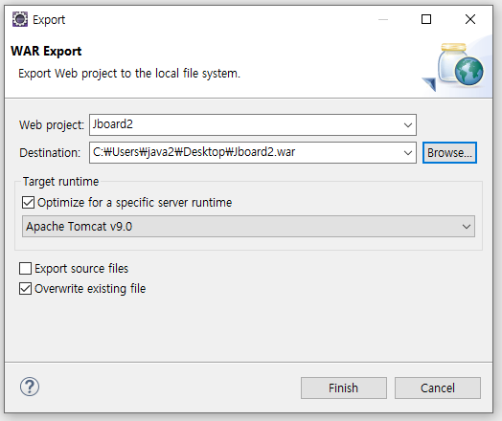
2) 프로젝트 Exprot 하기

Slide 5
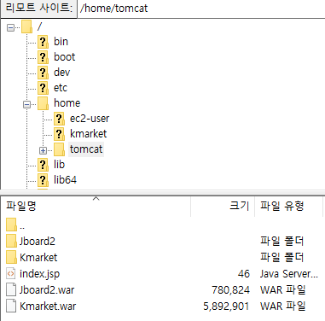
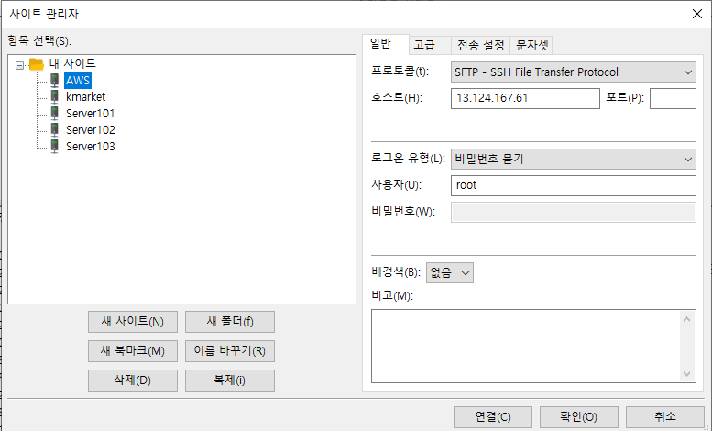
3)배포서버(aws) 업로드 및 테스트

Slide 6
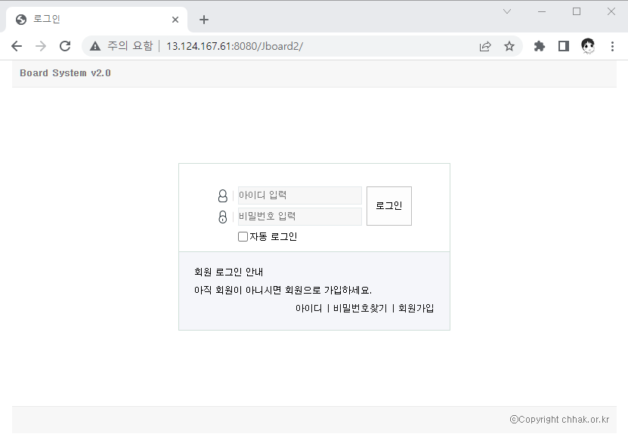
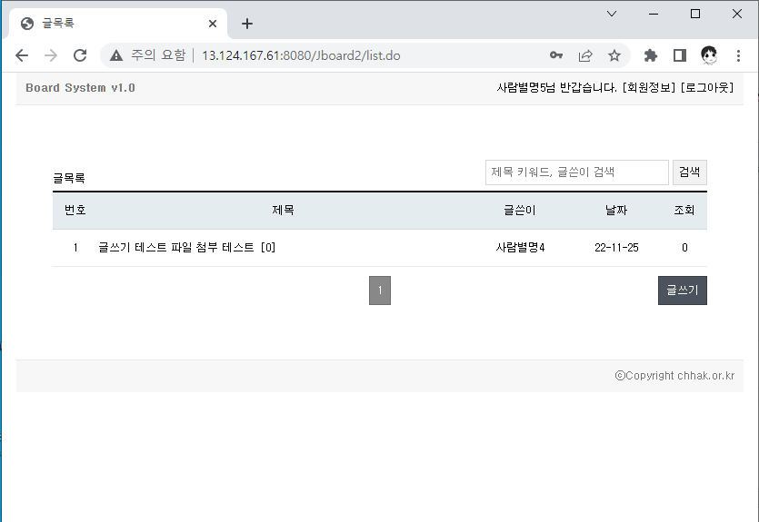
3)배포서버(aws) 업로드 및 테스트

Slide 7
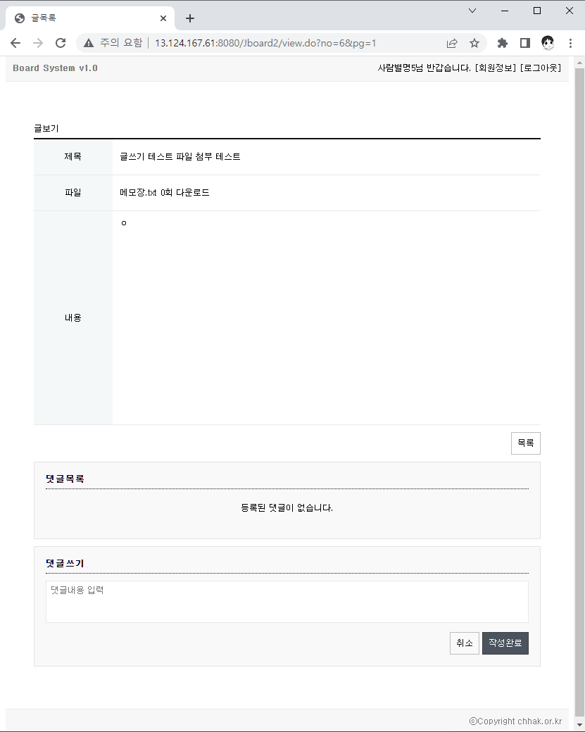
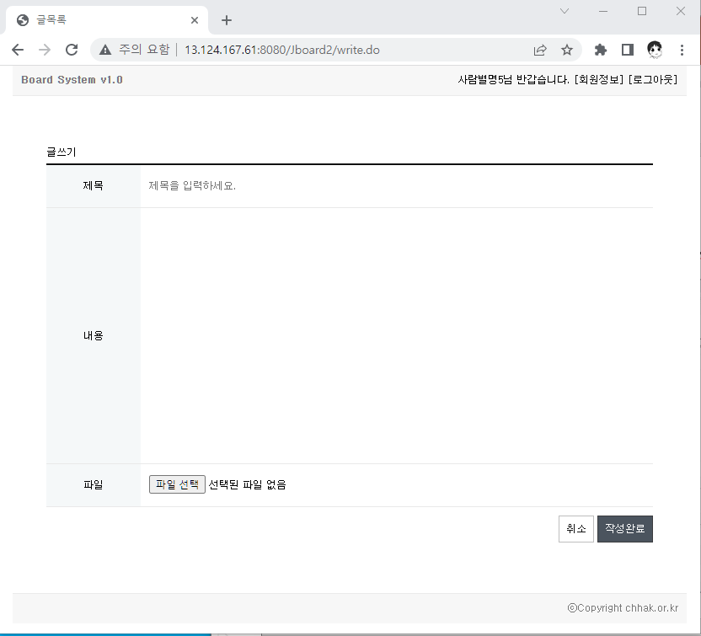
3)배포서버(aws) 업로드 및 테스트

Slide 8
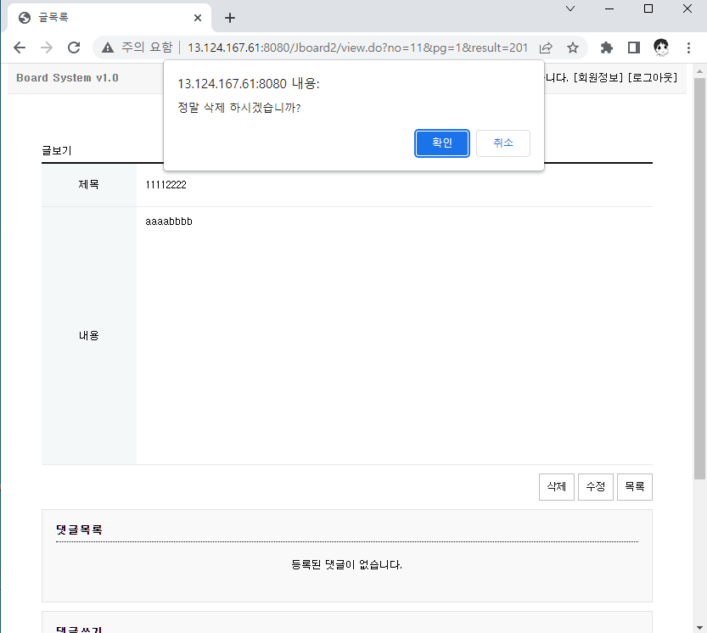
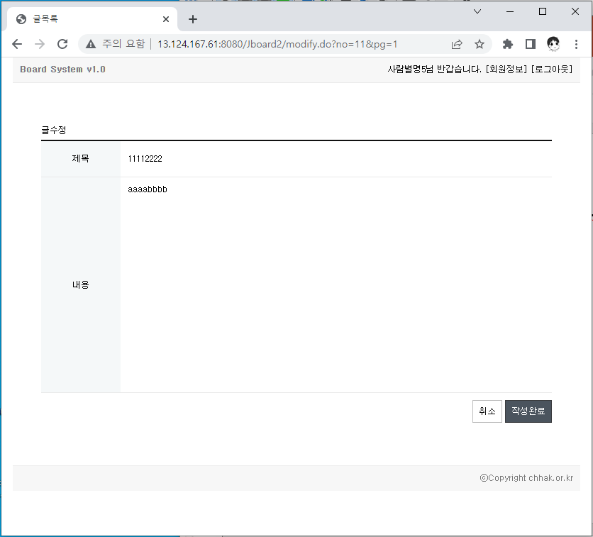
3)배포서버(aws) 업로드 및 테스트

Slide 9
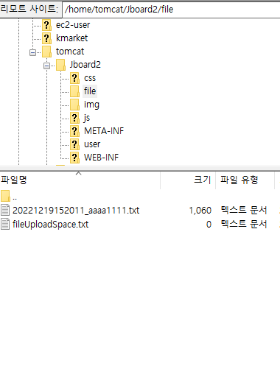
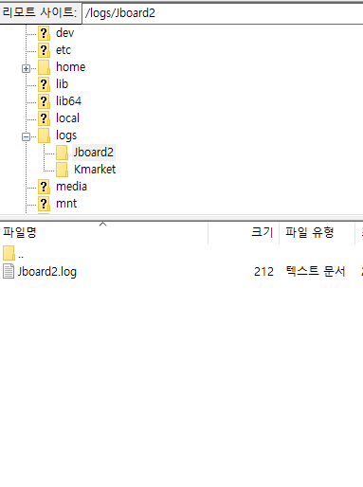
3)배포서버(aws) 업로드 및 테스트

Slide 10
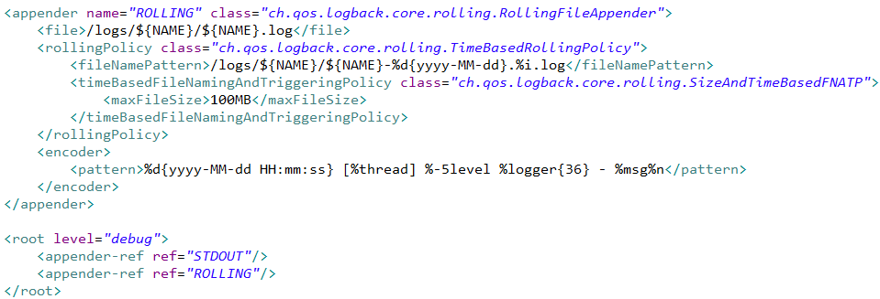
3)배포서버(aws) 업로드 및 테스트

